Slide 1
第2章 Oracle数据库的体系结构

Slide 2
第2章 Oracle数据库的体系结构
本章要点：
  了解Oracle的物理存储结构。
  了解Oracle的逻辑存储结构。
  了解Oracle进程结构。
  了解Oracle内存结构。
  熟悉Oracle中的数据字典。
  理解数据字典的作用。

Slide 3
2.1 物理存储结构
Oracle的物理存储结构是由存储在磁盘中的操作系统文件所组成的，Oracle在运行时需要使用这些文件。
一般Oracle数据库在物理上主要由3种类型的文件组成，分别是数据文件(*.dbf)、控制文件(*.ctl)和重做日志文件(*.log)。

Slide 4
2.1.1 数据文件
数据文件(Data File)是指存储数据库数据的文件。 存储数据库的表和索引，维护数据库结构信息的数据字典，以及用于实现并发现的回滚段。
数据文件一般有以下几个特点。
  (1)一个表空间由一个或多个数据文件组成。
  (2)一个数据文件只对应一个数据库。而一个数据库通常包含多个数据文件。
  (3)数据文件可以通过设置其自动扩展参数，实现其自动扩展的功能。
可使用查询数据字典dba_data_files和v$datafile查看数据文件的信息，dba_data_files主要有如下字段。
  file_name：数据文件的名称以及存放路径。
  file_id：数据文件在数据库中的ID号。
  tablespace_name：数据文件对应的表空间名。
  bytes：数据文件的大小。
  blocks：数据文件所占用的数据块数。
  status：数据文件的状态。(AVAILABLE/INVALID)
  autoextensible：数据文件是否可扩展。

Slide 5
2.1.1 数据文件
【例2.1】使用数据字典dba_data_files查看表空间system对于的数据文件信息
COLUMN file_name FORMAT A50;
COLUMN tablespace_name FORMAT A15;
SELECT file_name, tablespace_name, autoextensible
FROM dba_data_files
WHERE tablespace_name=‘SYSTEM’

Slide 6
2.1.1 数据文件
另一个数据字典v$datafile则记录了数据文件的动态信息，它主要有如下字段。
  file#：存放数据文件的编号。
  status：数据文件的状态。
  checkpoint_change#：数据文件的同步号，随着系统的运行自动修改，以维持所有数据文件的同步。
  bytes：数据文件的大小。
  blocks：数据文件所占用的数据块数。
  name：数据文件的名称以及存放路径。

Slide 7
2.1.1 数据文件
【例2.2】使用数据字典v$datafile查看数据文件的动态信息
COLUMN name FORMAT A50;
SELECT file#, name, checkpoint_change# , status
FROM v$datafile
【dba_data_files中的file_id和v$datafile中的file#指向同一个文件】
SELECT file#,name FROM v$datafile;
SELECT file_id,file_name, tablespace_name, autoextensible FROM dba_data_files

Slide 8
2.1.2 控制文件
控制文件(Control File)是一个很小的二进制文件，用于描述和维护数据库的物理结构。
数据库启动过程中要读取控制文件，如果控制文件受损，那么数据库将无法正常工作。
Oracle默认创建3个包含相同信息的控制文件
控制文件主要记载了以下信息：
  数据库名称
  数据文件名称和位置
  重做日志名称和位置
  表空间信息
  当前日志序列号
  检查点信息
  日志历史信息
  RMAN信息

Slide 9
2.1.2 控制文件
【例2.3】使用数据字典v$controlfile，查看当前数据库的控制文件的名称与路径，具体如下：
  SQL> COLUMN name FORMAT A50;
  SQL> SELECT name FROM v$controlfile;
  NAME
  -------------------------------------------------
  E:\APP\ADMINISTRATOR\ORADATA\ORCL\CONTROL01.CTL
  E:\APP\ADMINISTRATOR\ORADATA\ORCL\CONTROL02.CTL
  E:\APP\ADMINISTRATOR\ORADATA\ORCL\CONTROL03.CTL

Slide 10
2.1.3 重做日志文件
重做日志文件(Redo Log File)是记录数据库中所有修改信息的文件，简称日志文件。
日志文件是进行数据库备份与恢复的重要手段。如果日志文件受损，数据库同样可能会无法正常运行。
Oracle中的日志文件组是循环使用的，当所有日志文件组的空间都被填满后，系统将重新切换到第一个日志文件组。发生日志切换时，日志文件组中已有的日志信息是否被覆盖，取决于数据库的运行模式。

Slide 11
2.1.4 其他文件
1．参数文件
  参数文件用于记录Oracle数据库的基本参数信息，主要包括数据库名和控制文件所在路径等。参数文件分为文本参数文件和服务器参数文件。
  文本 参数文件：init<sid>.ora （Oracle 9i前、文本文件）
  服务器参数文件： spfile<sid>.ora 或spfile.ora，所在目录：%ORACLE_HOME/database/SPFILEORCL.ORA、 （Oracle 9i及其后、二进制文件）
  可使用如下命令查看Oracle使用的参数文件
    show parameter spfile
2．备份文件
  文件受损时，可以借助于备份文件对受损文件进行恢复。对文件进行还原的过程，就是用备份文件替换该文件的过程。

Slide 12
2.1.4 其他文件
3．归档重做日志文件
  归档：当重做日志被填满以后，Oracle将把填满的重做日志文件复制到一个或者多个路径下，这个过程叫归档
  归档重做日志文件用于对写满的日志文件进行复制并保存，具体功能由归档进程ARCn实现，该进程负责将写满的重做日志文件复制到归档日志目标中。
4．警告、跟踪日志文件
  每个服务器进程和后台进程都写跟踪文件，当一个进程发现了一个内部错误时，它可以将关于错误的信息存储到它的跟踪文件中。
    后台进程的相关信息被写到参数DIAGNOSTIC_DEST指定的目录中
    而服务器进程的信息被写到USER_DUMP_DEST指定的目录中
  警告文件则是一种特殊的跟踪文件，它包含错误事件的说明，而随之产生的跟踪文件则记录该错误的详细信息。
    文件名格式alterSID.log
    文件位置由BACKGROUND_DUMP_DEST指定

Slide 13
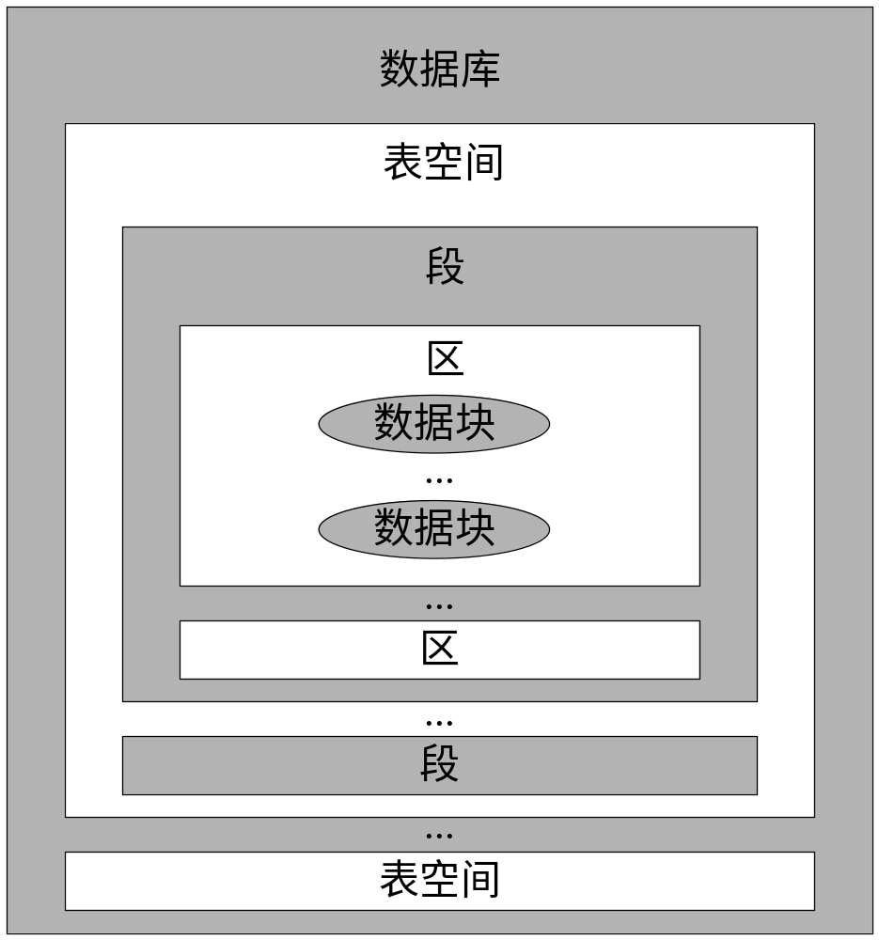
2.2 逻辑存储结构
连接物理结构和逻辑结构的纽带是表空间和数据文件
Oracle数据库的逻辑存储结构如图2-1所示。

Slide 14
2.2 逻辑存储结构
数据库
Oracle数据库
表空间
表空间
表空间
表空间
逻辑对象
表
索引
视图
…
数据段
数据段
数据段
索引段
临时段
回滚段
数据区间
数据区间
数据区间
数据块
数据块
数据块

Slide 15
2.2.1 表空间(Tablespace)
表空间是Oracle中最大的逻辑存储结构，它与物理上的一个或多个数据文件相对应，每个Oracle数据库都至少拥有一个表空间，表空间的大小等于构成该表空间的所有数据文件大小的总和。
在安装Oracle时，Oracle数据库系统一般会自动创建一系列表空间(如system)。可以通过数据字典dba_tablespaces查看表空间的信息。

Slide 16
2.2.1 表空间(Tablespace)
查看表空间的名称和块的大小
SELECT tablespace_name, block_size
FROM dba_tablespaces
TABLESPACE_NAME BLOCK_SIZE
------------------------------ ----------------------
SYSTEM 8192
SYSAUX 8192
UNDOTBS1 8192
TEMP 8192
USERS 8192
EXAMPLE 8192

Slide 17
2.2.1 表空间(Tablespace)
表 空 间 | 说 明
sysaux | 辅助系统表空间。用于减少系统表空间的负荷，提高系统的作业效率。该表空间由Oracle系统内部自动维护，一般不用于存储用户数据
system | 系统表空间，用于存储系统的数据字典、系统的管理信息和用户数据表等
temp | 临时表空间。用于存储临时的数据，例如存储排序时产生的临时数据。一般情况下，数据库中的所有用户都使用temp作为默认的临时表空间。临时表空间本身不是临时存在的，而是永久存在的，只是保存在临时表空间中的段是临时的。临时表空间的存在，可以减少临时段与存储在其他表空间中的永久段之间的磁盘I/O争用
undotbs1 | 撤消表空间。用于在自动撤消管理方式下存储撤消信息。在撤消表空间中，除了回退段以外，不能建立任何其他类型的段。所以，用户不可以在撤消表空间中创建任何数据库对象
users | 用户表空间。用于存储永久性用户对象和私有信息

Slide 18
2.2.2 段(Segment)
按照段中所存储数据的特征，可以将段分为4种类型
  1．数据段:存储表中的数据
  2．索引段：存储表中的所有索引的信息
  3．临时段：存储排序或者汇总时所产生的临时数据
  4．回退段：存储用户数据被修改之前的值

Slide 19
2.2.3 区(Extent)
在Oracle数据库中，区是磁盘空间分配的最小单位，由一个或多个数据块组成。当一个段中的所有空间被使用完后，系统将自动为该段分配一个新的区。
一个或多个区组成一个段，所以段的大小由区的个数决定。不过，一个数据段可以包含的区的个数并不是无限制的，它由如下两个参数决定。
  minextents：定义段初始分配的区的个数，也就是段最少可分配的区的个数。
  maxextents：定义一个段最多可以分配的区的个数。

Slide 20
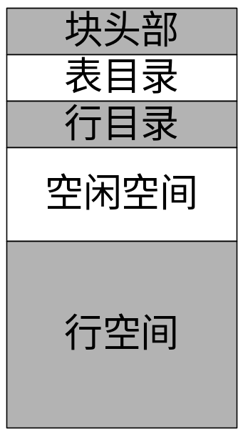
2.2.4 数据块(Block)
数据块(也可以简称为块)是用来管理存储空间的最基本单位，也是最小的逻辑存储单位。Oracle数据库在进行输入输出操作时，都是以块为单位进行逻辑读写操作的。
数据块都具有相同的结构，其结构如图2-2所示。
块的标准大小，由初始化参数db_block_size指定，数据库创建完成之后，该参数值无法再修改。
  SQL> SHOW PARAMETER db_block_size;
标准块、非标准块
在同一数据库中，Oracle9i及以上版本支持同一数据库中同时使用标准块和非标准块
5种非标准块P77
OS每次执行读写的时候，是以OS的块单位；Oracle每次执行读写的时候，是以Oracle的块为单位。Oracle块通常是OS块的整数倍

Slide 21
2.3 Oracle进程结构
Oracle数据库启动时，会启动多个Oracle后台进程，后台进程是用于执行特定任务的可执行代码块，在系统启动后异步地为所有数据库用户执行不同的任务。
通过查询数据字典v$bgprocess，可以了解数据库中启动的后台进程信息。
查询正在运行的后台进程
  SELECT *FROM v$bgprocess WHERE paddr<>'00’
paddr的类型为RAW，类似于CHAR，声明方式RAW(L)，L为长度，以字节为单位

Slide 22
Oracle服务器结构
Oracle服务器与Oracle实例
  Oracle服务器(Oracle Server)包含所有必要的文件、进程及内存结构。进程包括必须的和可选的两种。可选的进程在需要时才启用，如归档进程ARCn。
  实例是一组内存结构和后台进程的集合
    内存作用：存储与用户访问有关的数据
    后台进程：监视系统的运行、负责在实例和数据库间交换数据。在支持线程的OS中，这些后台进程以线程的方式运行
  Oracle服务器由Oracle实例和Oracle数据库组成，Oracle服务器至少包含一个或者多个实例，即一对多

Slide 23





Oracle服务器的组成
Instance
User
process
Shared pool
SGA
Library cache
Database
buffer cache
Redo log
Buffer cache
Data Dict.
cache
Server
process
PGA
PMON
SMON
DBWR
LGWR
CKPT
Others
Parameter
file
Data
files
Control
files
log
files
Archived
log files
Password
file
Database

Slide 24
实例
单机环境：实例和数据库一一对应，一个实例只能和一个数据库关联
RAC环境：一个数据库可以对应多个实例
引入实例的好处
  实例是用户访问数据库的方式
  用户从实例中读取数据比从磁盘读取数据快得多
  内存中的数据可以在多个用户之间共享，提高了数据访问的并发性

Slide 25
Oracle实例的后台进程
Oracle允许成千上万个用户同时访问数据库，Oracle实例的后台进程（SMON、DBWR、PMON、CKPT、LGWR、ARCH、RECO）负责完成复杂的数据库访问和维护
主要完成如下任务
  写数据文件(DBWR)
  写日志文件(LGWR)
  维护三种文件的一致性(CKPT)
  实例恢复(SMON)
  重做日志归档(ARCH)
  …

Slide 26
2.3.1 DBWn进程
DBWn(Database Writer，数据库写入)进程，是Oracle中采用LRU(Least Recently Used，最近最少使用)算法将数据缓冲区中的数据写入数据文件的进程。
DBWn进程主要有如下几个作用：
  管理数据缓冲区，以便用户进程总能找到空闲的缓冲区。
  将所有修改后的缓冲区数据写入数据文件。
  使用LRU算法将最近使用过的块保留在内存中。
  通过延迟写来优化磁盘I/O读写。
两种情况下会把数据从缓冲区写入磁盘
  Oracle需要执行一个检查点的时候
  Oracle需要从磁盘将数据读入缓冲区

Slide 27
2.3.1 DBWn进程
其工作过程如下。
  (1)当一个用户进程产生后，服务器进程查找内存缓冲区中是否存在用户进程所需要的数据。
  (2)如果内存中没有需要的数据，则服务器进程从数据文件中读取数据。这时，服务器进程会首先从LRU中查找是否有存放数据的空闲块。
  (3)如果LRU中没有空闲块，则将LRU中的DIRTY数据块移入DIRTY LIST(弄脏表)。
  (4)如果DIRTY LIST超长，服务器进程将会通知DBWn进程将数据写入磁盘，刷新缓冲区。
  (5)当LRU中有空闲块后，服务器进程从磁盘的数据文件中读取数据并存放到数据缓冲区中。

Slide 28
2.3.2 LGWR进程
LGWR(Log Writer，日志写入)进程，是负责管理日志缓冲区的一个后台进程，用于将日志缓冲区中的日志数据写入磁盘的日志文件中。
LGWR进程被启动的情形：
  固定的时间间隔（如每隔3秒）
  用户执行了COMMIT操作
  重做日志缓冲区已经有1/3的空间被写满
  DBWR将脏缓冲区写入数据文件之前

Slide 29
2.3.3 CKPT进程
CKPT(Check Point，检查点或检验点)进程的两个任务
  通知DBWR写数据文件
  发出检查点，将SCN(System Change Number，系统更改号)的值写入数据文件和控制文件的头部
在Oracle数据库中，控制检查点产生的参数有如下两种。
  log_checkpoint_timeout：时间间隔1800s
  log_checkpoint_interval ：空间间隔
SHOW PARAMETER log_checkpoint_timeout

Slide 30
2.3.4 SMON进程
SMON(System Monitor，系统监控)进程，用于数据库实例出现故障或系统崩溃时，通过将联机重做日志文件中的条目应用于数据文件，执行崩溃恢复。(实例恢复)
SMON进程一般用于定期合并字典管理的表空间中的空闲空间，此外，它还用于在系统重新启动期间清理所有表空间中的临时段。

Slide 31
2.3.5 PMON进程
PMON(Process Monitor，进程监控)进程，用于在用户进程出现故障时执行进程恢复操作，负责清理内存存储区和释放该进程所使用的资源。
PMON进程周期性检查调度进程和服务器进程的状态，如果发现进程已死，则重新启动它。PMON进程被有规律地唤醒，检查是否需要使用，或者其他进程发现需要时也可以调用此进程。

Slide 32
2.3.6 ARCn进程
ARCn(Archive Process，归档)进程，用于将写满的日志文件复制到归档日志文件中，防止日志文件组中的日志信息由于日志文件组的循环使用而被覆盖。
一个Oracle数据库实例中，允许启动的ARCn进程的个数由参数log_archive_max_ processes决定。
有关的几个参数
  log_archive_max_ processes
  log_archive_format：归档日志文件的名称
  log_archive_dest_n：归档日志文件存储路径
  log_archive_dest_state_n：对应的归档路径是否可用（enable、defer、alternate）

Slide 33
2.3.7 RECO进程
RECO(Recovery，恢复)进程存在于分布式数据库系统中，用于自动解决在分布式数据库中出现的事务故障。
派遣进程：可选的后台进程，用于部署共享服务器配置的环境
全局高速缓存服务：负责管理实时应用程序集群以及实例间资源
作业队列：负责批量调度用户PL/SQL语句或过程

Slide 34
2.3.7 RECO进程
队列监控进程（QMNn）：负责监控Oracle Streams消息队列
自动化存储管理（ASM）相关进程：RBAL进程负责协调磁盘组活动量的重新平衡。ORBn进程负责实际执行这个重新平衡的工作。ASMB进程负责在数据库和ASM实例间提供通信渠道

Slide 35
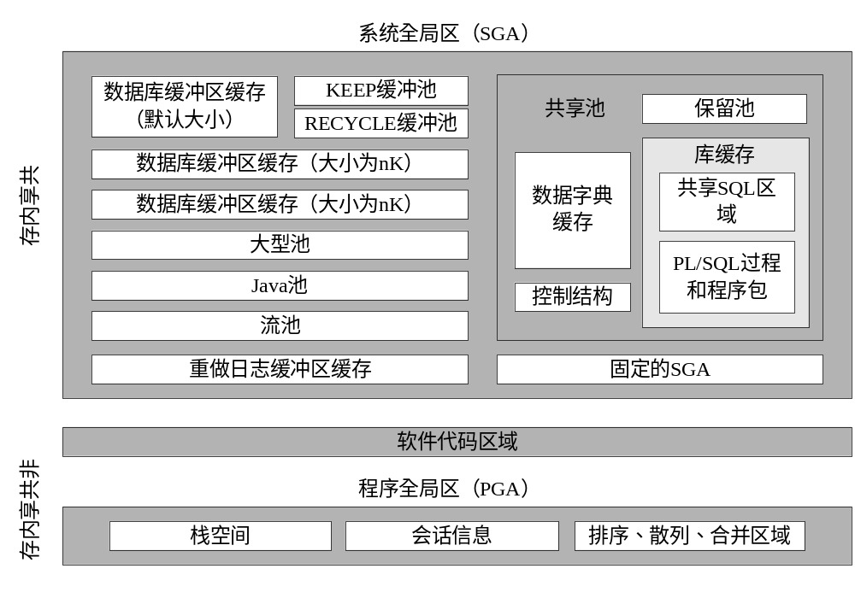
2.4 Oracle内存结构
Oracle内存结构是影响数据库性能的主要因素之一，其结构如图2-3所示。

Slide 36
2.4.1 系统全局区(SGA)
系统全局区(System Global Area，SGA)是Oracle为系统分配的一组共享的内存结构，可以包含一个数据库实例的数据或控制信息。
SGA包括如下的内存结构
  数据库高速缓存、重做日志缓冲区、共享池、Java池、大型池
与SGA的相关动态视图
  v$sga
  v$sgainfo
  v$sgastat

Slide 37
2.4.1 系统全局区(SGA)
SGA的组成
  1．数据缓存区 db_cache_size
    数据缓冲区用于存储从磁盘数据文件中读取的数据，供所有用户共享。由于系统读取内存的速度要比读取磁盘快得多，所以数据缓冲区的存在可以提高数据库的整体效率。
    从8i开始，可配置以下几种缓冲池
      DEFAULT：标准Oracle数据库高速缓存，所有对象都会使用该类高速缓存
      KEEP：存放经常使用的对象(LRU)
      RECYCLE：存放不在使用的对象(LRU)
  2．日志缓冲区 log_buffer
    日志缓冲区用于存储数据库的修改操作信息。
    修改操作：DML和DDL

Slide 38
2.4.1 系统全局区(SGA)
SGA的组成
  3．共享池 shared_pool_size
    共享池用于保存最近执行的SQL语句、PL/SQL程序的数据字典信息，它是对SQL语句和PL/SQL程序进行语法分析、编译和执行的内存区域。共享池主要包括如下两种子缓存。
      库缓存(Library Cache)
      数据字典缓存(Data Dictionary Cache)
  4．大型池 large_pool_size
    用于为各种I/O服务器进程、数据库备份以及数据库恢复提供内存分配；同时还提供会话内存，用于共享服务器和Oracle XA的事务处理。
  5．Java池 java_pool_size
    Java池，用于在数据库中支持Java的运行。

Slide 39
2.4.2 程序全局区(PGA)
程序全局区(Program Global Area，PGA)是Oracle系统分配给一个进程的私有内存区域。
PGA包括两个区域
  私有SQL区：保存用户SQL语句的绑定信息和运行时内存结构
  会话内存区：保存会话变量和其他会话信息
程序全局区的大小由参数pga_aggregate_target决定，可以通过SHOW PARAMETER语句查看该参数的信息，如下：
  SQL> SHOW PARAMETER pga_aggregate_target;

Slide 40
2.5 数 据 字 典
数据字典是由Oracle自动创建并更新的一组表，它是Oracle数据库的重要组成部分，提供了数据库结构、数据库对象空间分配和数据库用户等有关的信息。
数据字典的所有者为sys用户，而数据字典表和数据字典视图都被保存在system表空间中。
以V$或者GV$为前缀的数据字典表是动态的，它们会持续被更新以记录Oracle数据库的当前状态。静态数据字典表通常以DBA_、ALL_或USER_为前缀，用于知识该视图中列出的对象范围

Slide 41
2.5.1 Oracle数据字典介绍
Oracle数据字典(Data Dictionary)是存储在数据库中的所有对象信息的知识库，数据字典存储了以下信息：
  数据库的物理结构和逻辑结构信息
  用户和权限的信息
  数据库对象（如表、视图、索引、存储过程、约束等）的信息
  审计信息

Slide 42
建立在数据字典基表上的数据字典视图
——方便用户访问
视图类型 | 说 明
USER视图 | USER视图的名称以user_为前缀，用来记录用户对象的信息。 例如user_tables视图，它记录用户的表信息
ALL视图 | ALL视图的名称以all_为前缀，用来记录用户对象的信息以及被授权访问的对象信息。例如all_tables视图，它记录用户可以存取的所有同义词信息
DBA视图 | DBA视图的名称以dba_为前缀，用来记录数据库实例的所有对象的信息。仅管理员可以访问 例如dba_tables视图，通过它可以访问所有用户的表信息
V$视图 | V$视图的名称以v$为前缀，用来记录与数据库活动相关的性能统计动态信息，反映了实例的运行情况。 例如v$datafile视图，它记录有关数据文件的统计信息
GV$视图 | GV$视图的名称以gv$为前缀，用来记录分布式环境下所有实例的动态信息。 例如gv$lock视图，它记录出现锁的数据库实例的信息

Slide 43
user/all/dba视图
SELECT table_name, tablespace_name FROM user_tables
SELECT table_name, tablespace_name FROM all_tables
SELECT table_name, tablespace_name FROM dba_tables

Slide 44
2.5.2 Oracle常用数据字典
1．基本的数据字典
  Oracle中基本的数据字典如表2-3所示。
2．与数据库组件相关的数据字典
  Oracle中与数据库组件相关的数据字典如表2-4所示。
3．常用动态性能视图
  Oracle中常用的动态性能视图如表2-5所示。

Slide 45
基本的数据字典的使用
查看用户system用户所有表的信息
  SELECT table_name, tablespace_name, owner FROM dba_tables
  WHERE owner=‘system’;(大小写)
查看后台进程的信息
  SELECT name,description FROM v$bgprocess;
显示在SGA中区域的信息
  SELECT * FROM v$sga

Slide 46
小结
体系结构
  物理：.dbf/.ctl/.log
  逻辑：表空间、段、区、数据块
Oracle服务器：实例+DB
实例
  进程：DBWR,LGWR,PMON,SMON,CKPTARCn…
  内存SGA：
数据字典

Slide 47

3类数据字典的关系
dba_*:整个数据库的对象信息
all_*:用户可以访问的对象信息
user_*:用户所拥有的对象信息

